Slide 1

CONVENIOS
IMÁGENES DE TARJETA DE DESCUENTO, CREDENCIALES Y CUPONES.

Slide 2
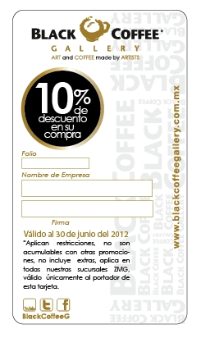
TARJETA de DESCUENTO 2012

Slide 3


CREDENCIAL:

Slide 4

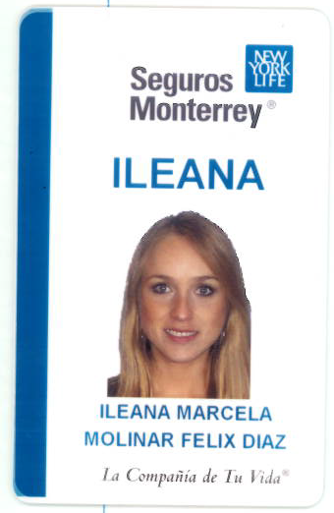
CREDENCIAL:

Slide 5

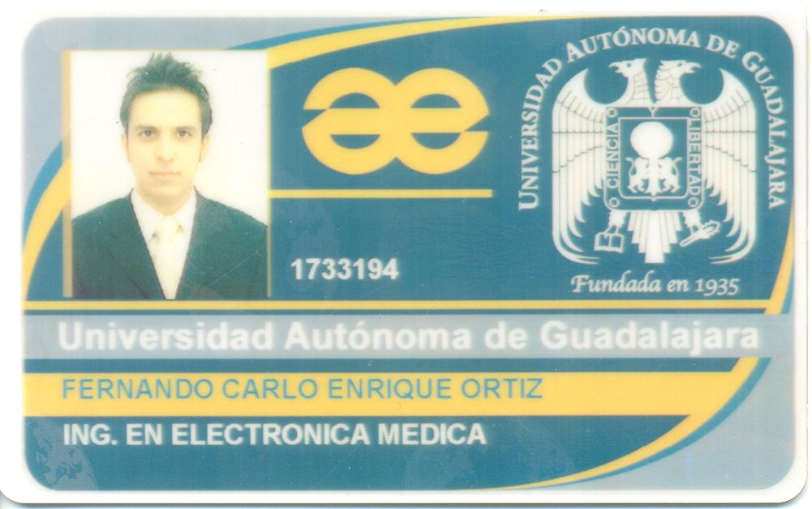
EGRESADOS
CREDENCIAL:

Slide 6

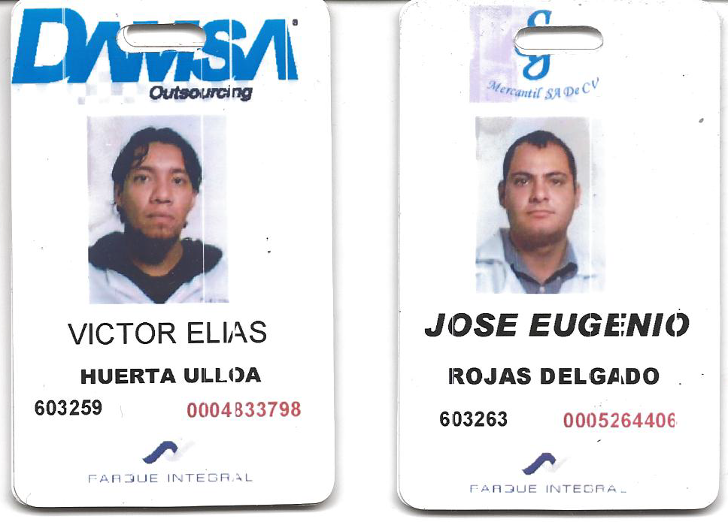
CREDENCIALES:

Slide 7


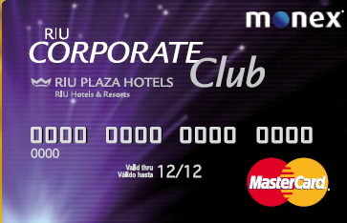
TARJETA

Slide 8
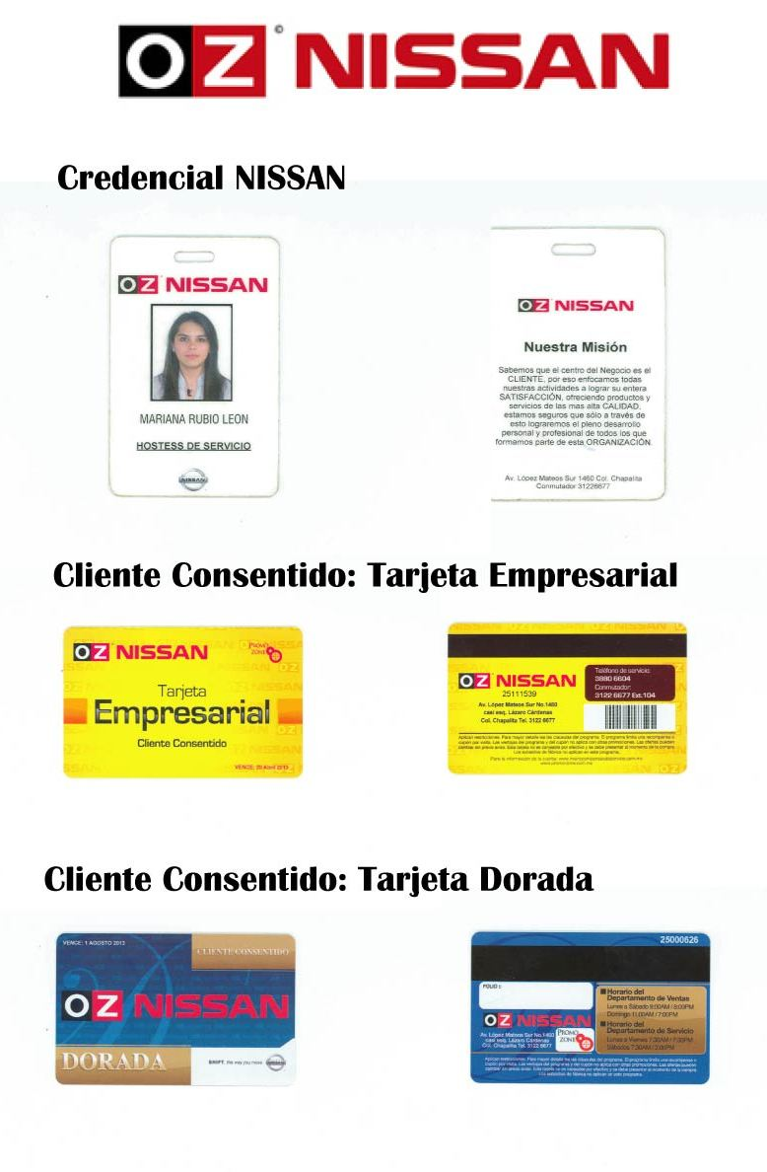
CREDENCIAL

Slide 9


CUPÓN:

Slide 10

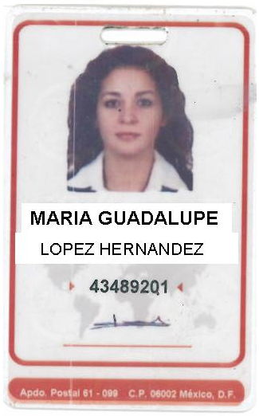
CREDENCIAL

Slide 11


CREDENCIAL

Slide 12



CREDENCIAL

Slide 13

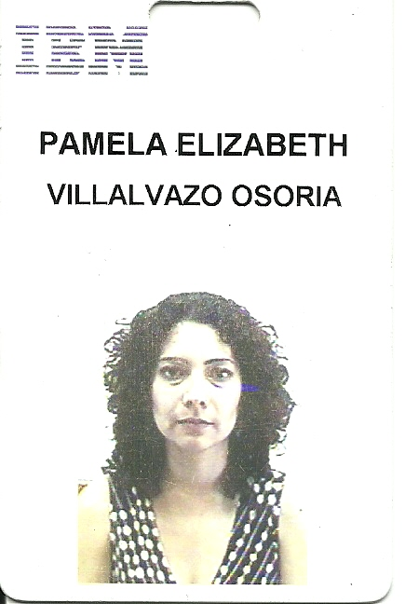
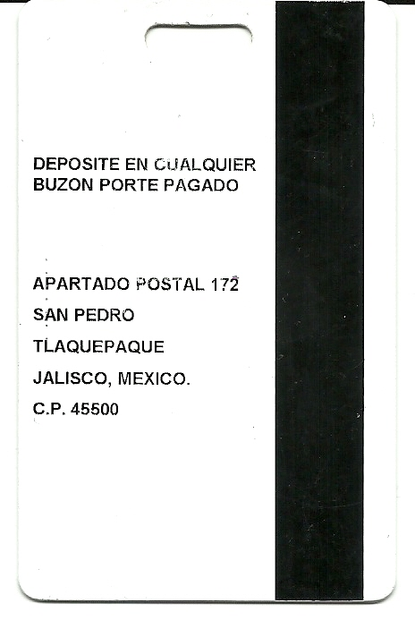
CREDENCIAL

Slide 14
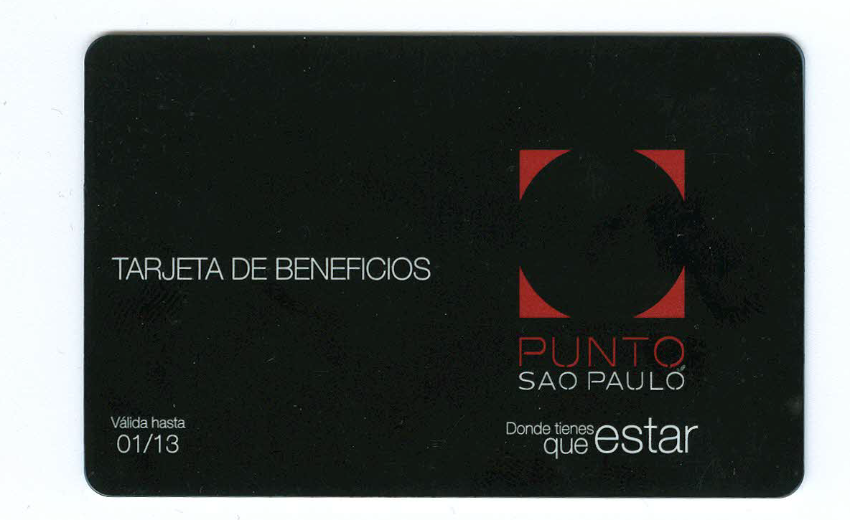
PUNTO SAO PAULO
TARJETA

Slide 15



Slide 16
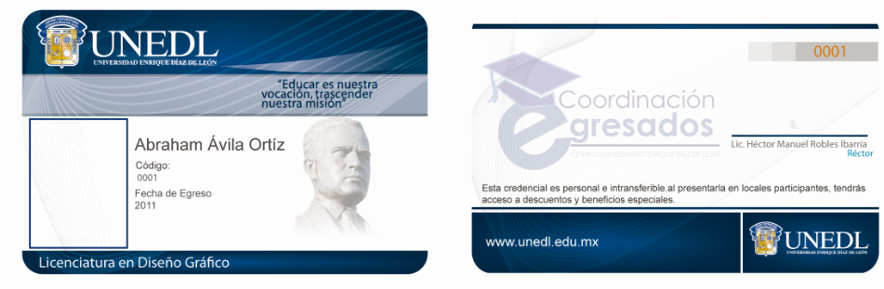
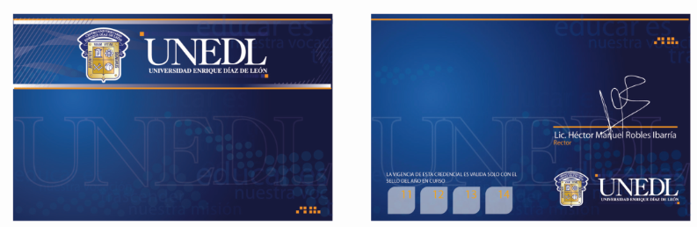
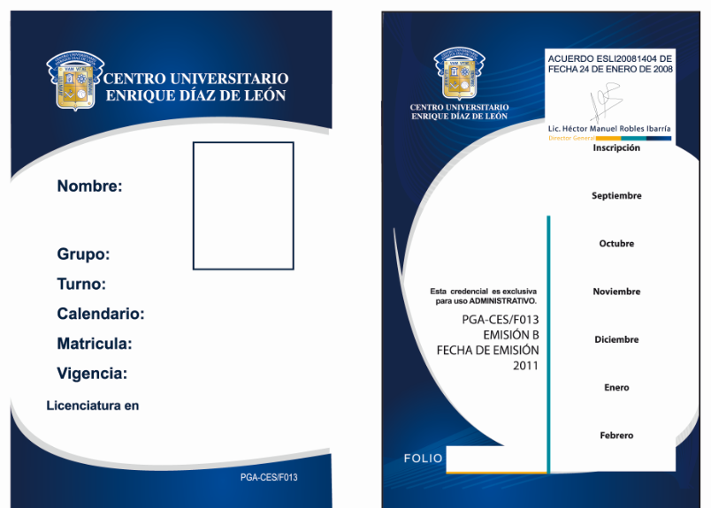
Egresados
Estudiantes Plastificada
Estudiante Enmicada
CREDENCIALES

Slide 17

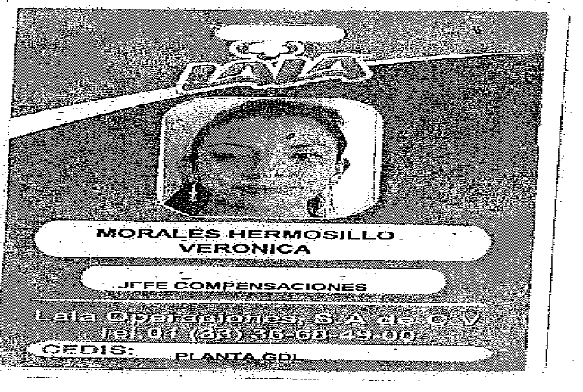
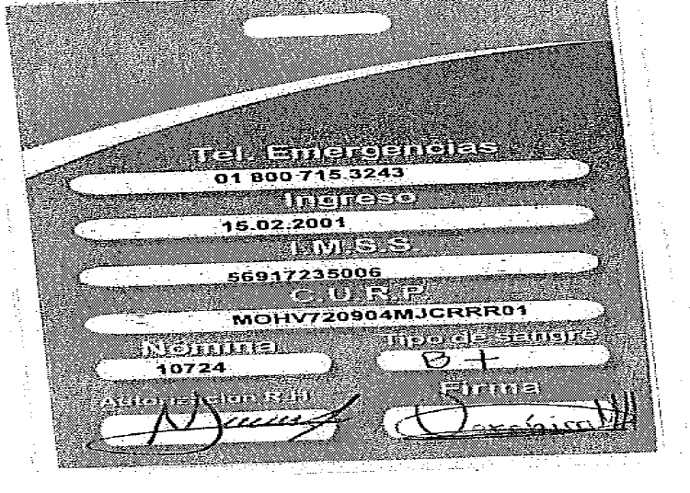
CREDENCIALES

Slide 18

CREDENCIAL

Slide 19

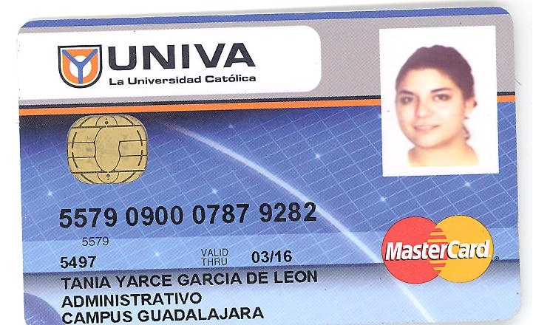
CREDENCIAL

Slide 20



Slide 21

CUPONES PARA CONVENIOS
*MISMO DISEÑO DE CUPÓN,BOTÓN POR EMPRESA
*EL CAJERO DEBE INDICAR EN EL ESPACIO DE “EMPRESA” CUPÓN EL NOMBRE DE LA EMPRESA.

Slide 22

CUPONES:

Slide 23

CUPONES:

Slide 24
CUPONES:

